Slide 1
Знакомство с книгой. Презентация для детей старшего дошкольного возраста.

Slide 2
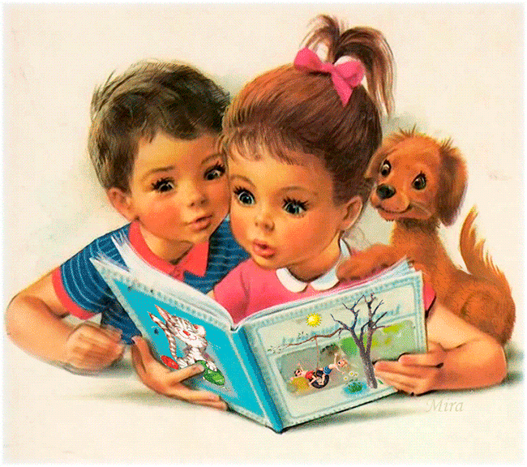
Верный друг.
Приходит книга в дом любой.
Коснись её страниц,
Заговорит она с тобой
Про жизнь, зверей и птиц.
Ну, а когда взгрустнётся вдруг,
Не огорчайся слишком:
Как самый лучший, верный друг,
Развеет скуку книжка.

Slide 3
всякое знакомство с книгой начинается с ее одежды: переплета или обложки. Переплет не только украшает книгу и предохраняет книгу от порчи, но и создает первое впечатление о ней. Обложка подскажет нам, о чем рассказывается в книге, на ней написано название книги, имя автора, часто обложку украшает иллюстрация. Обычно обложку делают из прочного картона.

Slide 4
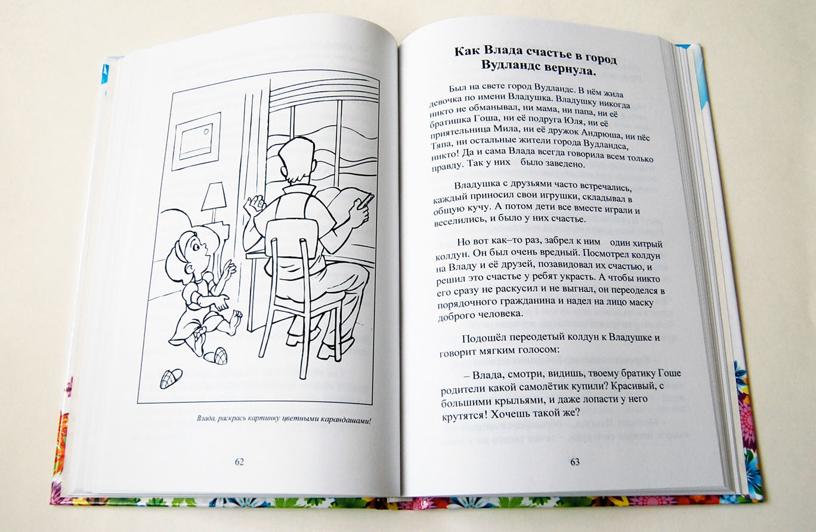
внутри книги есть страницы, чем больше страниц, тем толше книга. У каждой страницы есть номер. Номера помогают нам быстро найти нужную страницу.

Slide 5
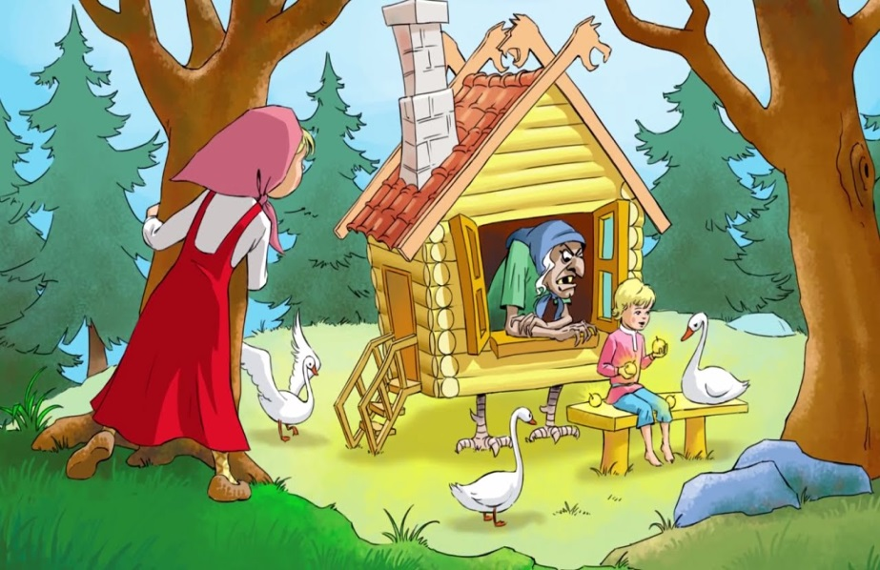
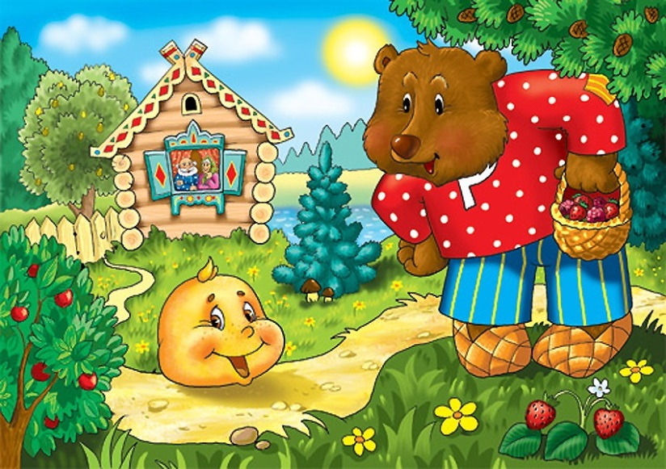
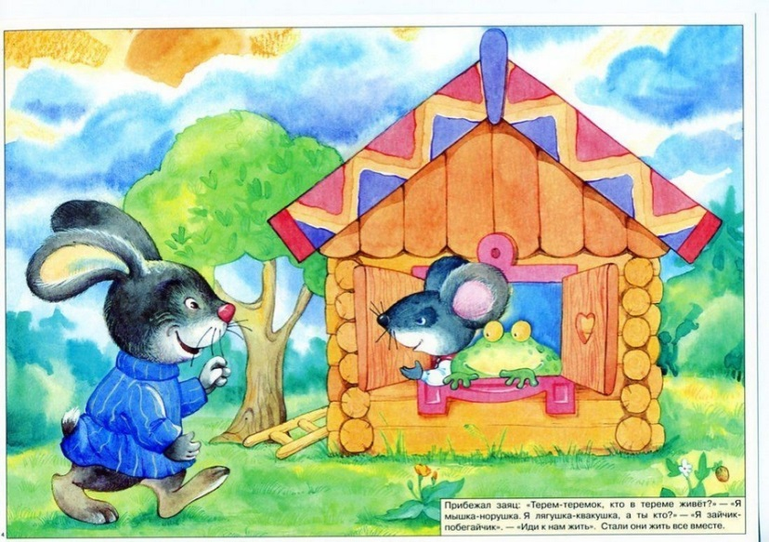
В книгах для детей обычно много иллюстраций, которые делают книгу интересней.

Slide 6
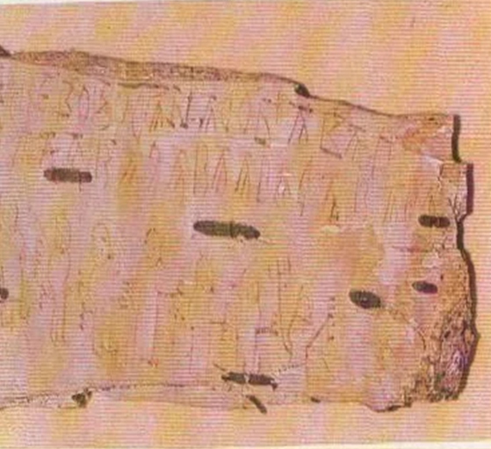
раньше книги выглядели иначе.. Они были сделаны:
Из бересты
камня
Деревянных дощечек

Slide 8
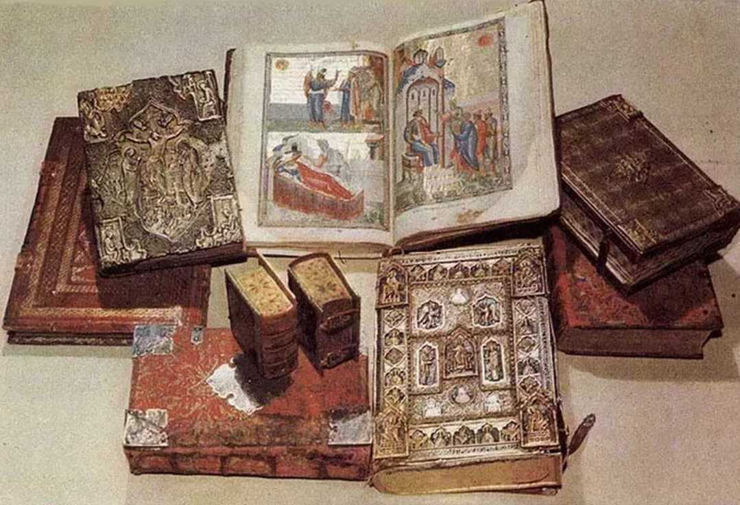
С изобретением бумаги, книги стали больше похожи на современные, Но они по-прежнему очень дорогие и доступны не всем людям.

Slide 9
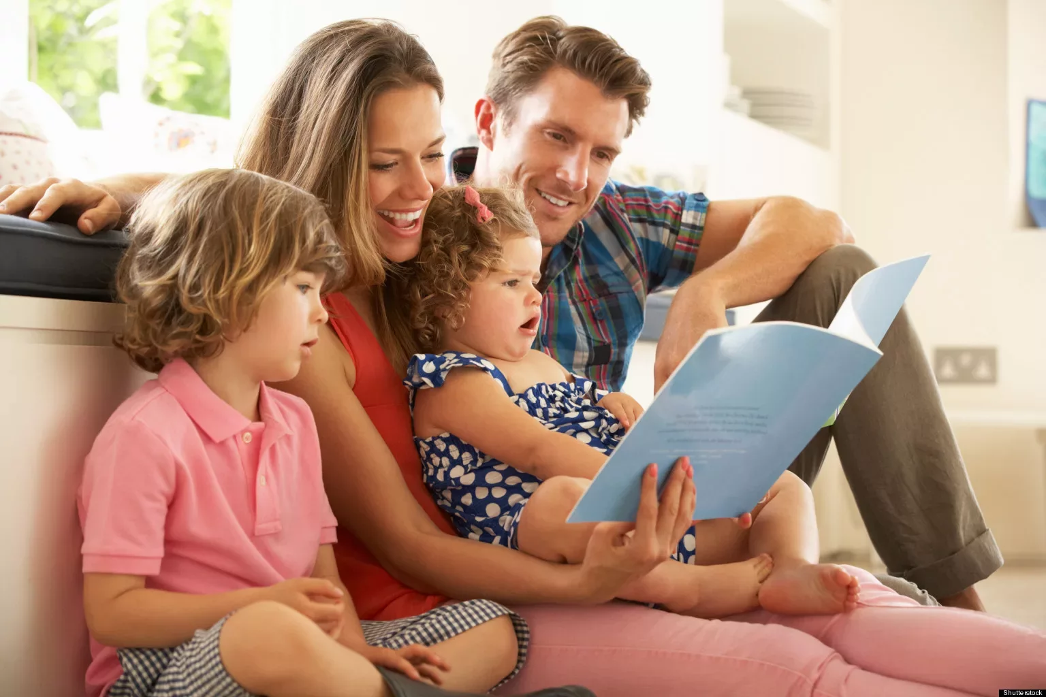
Современная книга доступна каждому, ее любят взрослые и дети.

Slide 10
Книги бывают разными: энциклопедия, справочник, словарь, сказки, рассказы, учебники

Slide 11
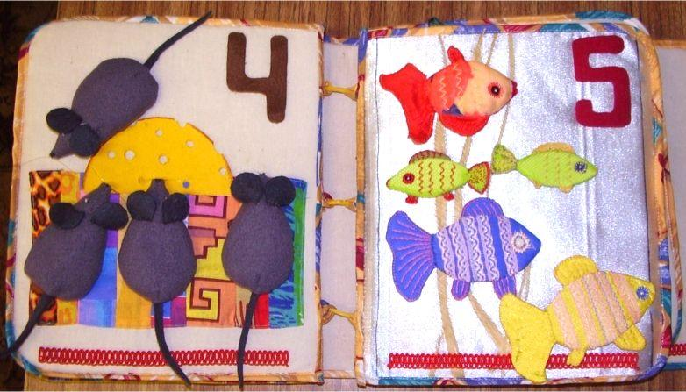
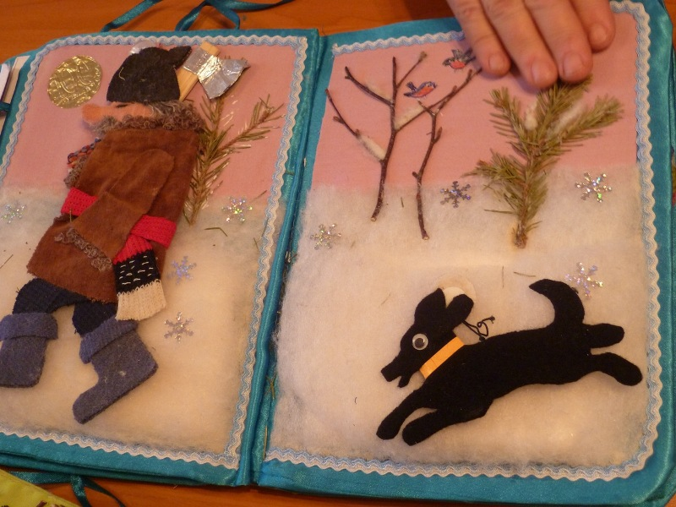
Книги любят все. для тех, кто имеет плохое зрение, не может видеть картинки и буквы, придумали специальные книги. Рисунки и буквы в них объемные, читают их ощупывая изображение руками.

Slide 12
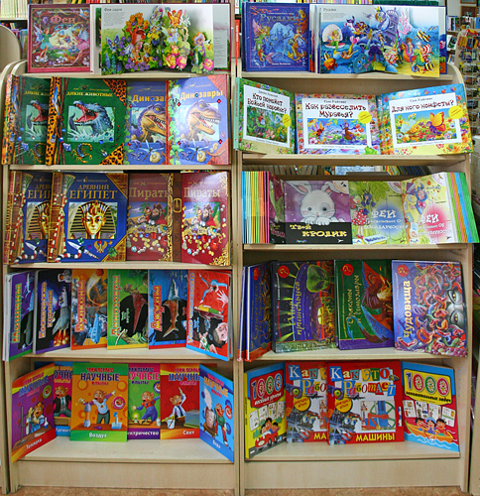
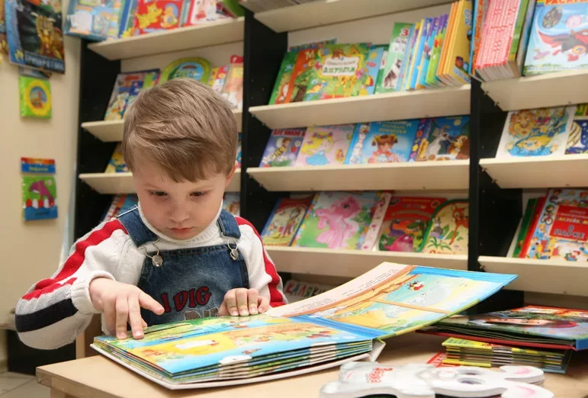
Книги продаются в специальном магазине, Он называется книжным. Там книги расположены по видам: сказки, рассказы, энциклопедии.

Slide 13
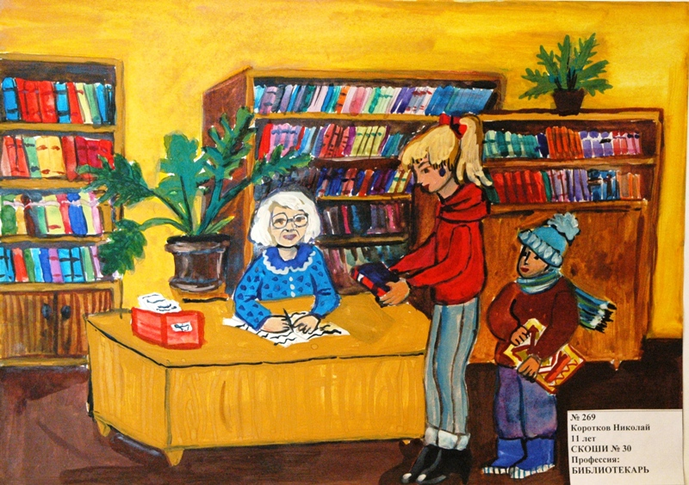
Если вы хотите прочитать книгу, совсем необязательно ее покупать. Можно обратиться в библиотеку. Там хранятся разные книги. Каждый может придти в библиотеку и взять книгу для чтения.

Slide 14
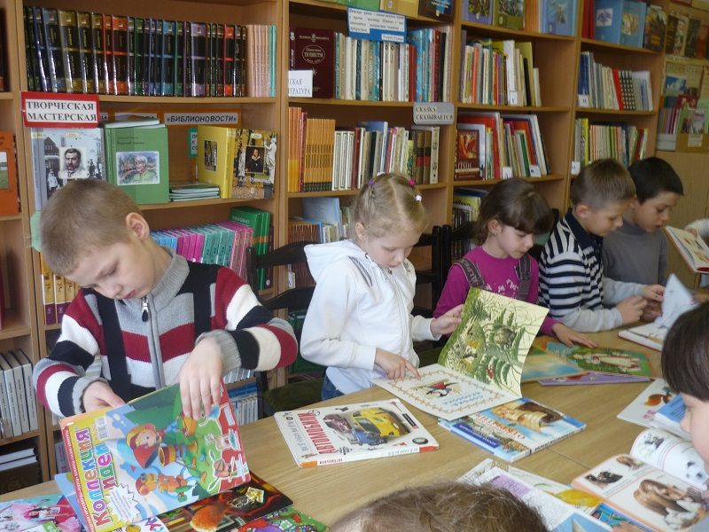
В библиотеке много полок, все они заставлены книгами. Работник библиотеки-библиотекарь, знает о книгах почти все, Он может посоветовать вам книгу для чтения, подсказать, где она лежит в библиотеке.
Книгу можно забрать домой, прочитать и обязательно вернуть в библиотеку.

Slide 15
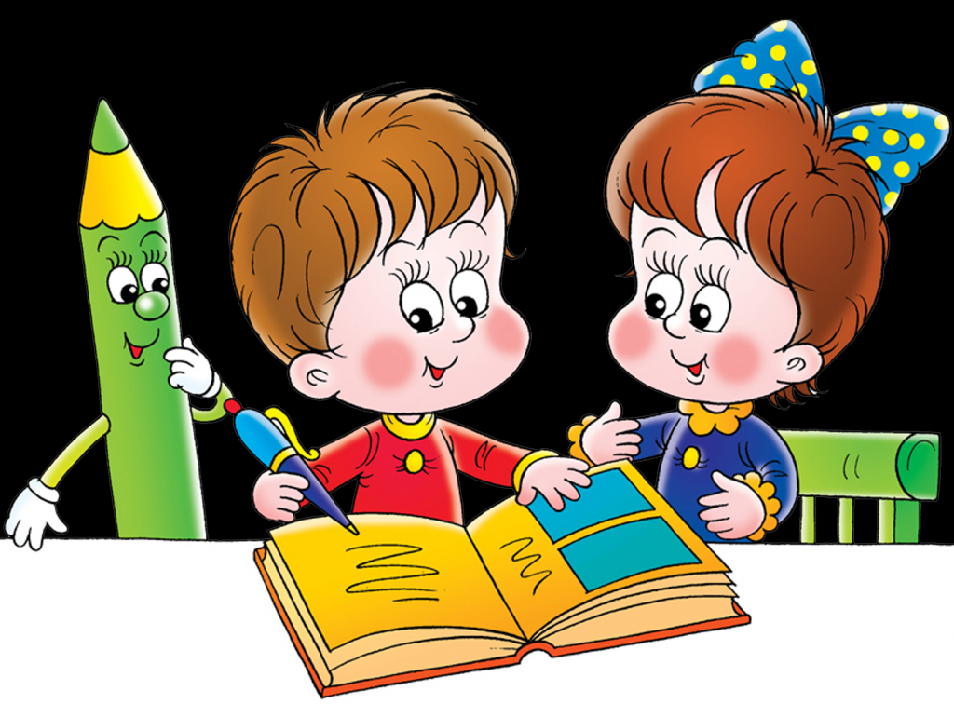
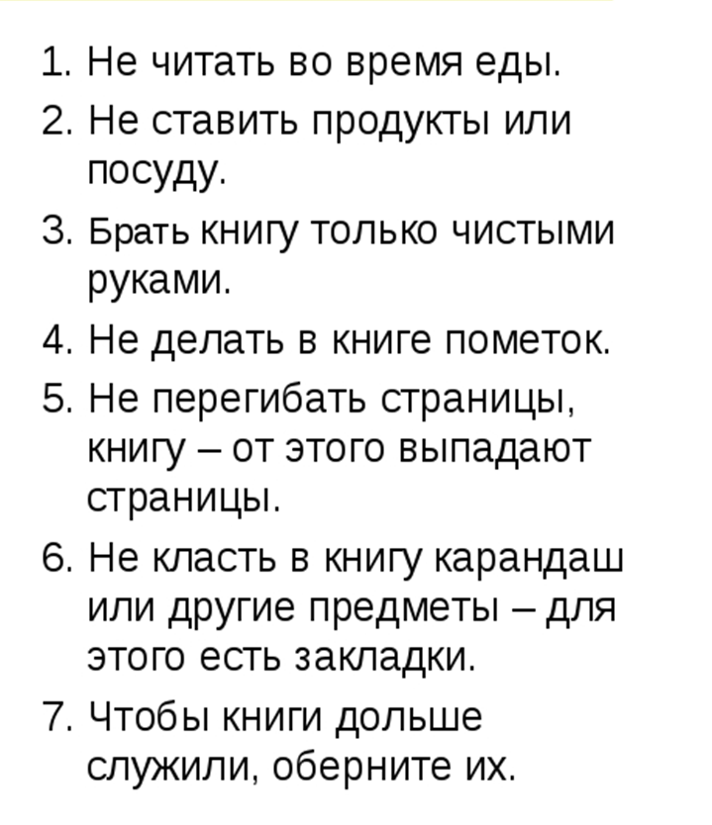
Правила пользования книгой:

Slide 16
2 апреля – Международный день детской книги. Эта дата была выбрана не случайно - 2 апреля 1805 года родился великий детский писатель Ганс Христиан Андерсен.

Slide 17
Книга- настоящий подарок
Книга - величайшее из чудес на свете. Подумай только: ты читаешь про страну, в которой никогда не был, и словно сам оказываешься в этой неведомой стране. Раскроешь книгу про рыцарей, которые жили много веков назад, - и вот они перед тобой. Слышны звон мечей, ржание боевых коней, будто ты, став невидимкой, действительно перенёсся в далёкое прошлое… Разве ж это не чудо!

Slide 18
Чтобы самому подружиться с книгой, нужно уметь читать.
Как хорошо уметь читать!
Не надо к маме приставать,
Не надо бабушку трясти:
«Прочти, пожалуйста! Прочти!!»
Не надо умолять сестрицу:
«Ну, почитай еще страницу!»
Не надо звать,
Не надо ждать,
А можно взять
И почитать.

Slide 19
Давайте, Проверим, что вы узнали 1.что такое переплет книги? 2.отчего зависит толщина книги? 3.зачем на страницах книги номера? 3.как называются картинки в книге? 4.из чего делали книги в старину? 5.какие виды книг вы знаете ? 6.где можно купить книгу? 7.что такое библиотека? 8. какие правила пользования книгой вы запомнили?

